Slide 1
Daugavpils pilsētas budžets 2016.gadam
2016.gada 28.janvārī

Slide 2
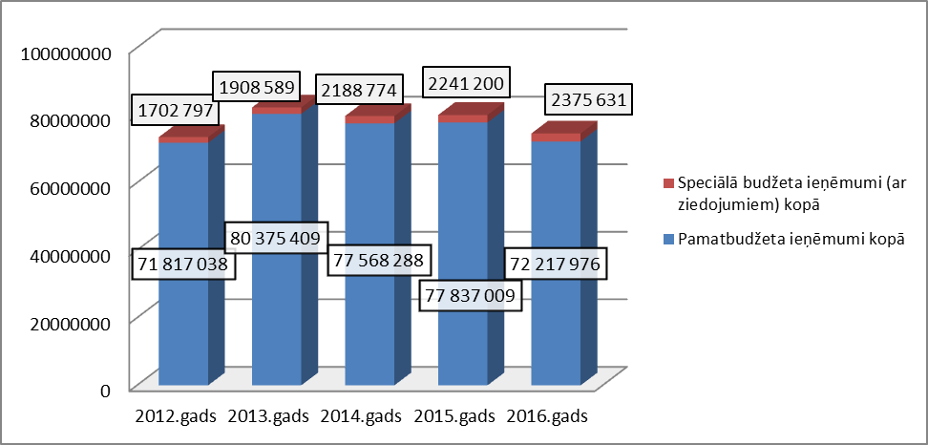
Kopbudžets 2016
Rādītāji | Pamatbudžets | Speciālais budžets | Ziedojumi un dāvinājumi | Kopbudžets
Resursi izdevumu segšanai (kopā) | 80 812 539 | 2 395 288 | 23 443 | 83 231 270
Naudas līdzekļu atlikums gada sākumā | 8 300 853 | 19 657 | 23 443 | 8 343 953
Ieņēmumi | 72 217 976 | 2 375 631 | 0 | 74 593 607
Saņemtie aizņēmumi | 293 710 | 0 | 0 | 293 710
Kopbudžeta izdevumi, saistības, ieguldījumi (kopā) | 80 812 539 | 2 395 288 | 23 443 | 83 231 270
Izdevumi | 76 389 051 | 2 395 288 | 23 443 | 78 807 782
Aizņēmumu un līzingu atmaksa | 152 900 | 0 | 0 | 152 900
Ieguldījumi pamatkapitālā | 4 270 588 | 0 | 0 | 4 270 588

Slide 3
Pamatbudžeta ieņēmumi – 72217976 euro

Slide 4
Iedzīvotāju ienākuma nodoklis – 53.3% pašvaldības pamatbudžetā

Slide 5
Pamatbudžeta izdevumu struktūra

Slide 6
Pamatbudžeta izdevumi – 76389051 euro

Slide 7
Pamatbudžeta izdevumi
 | 2015.gada plāns (apstiprinot budžetu) euro | 2016.gada plāns, euro | 2016.g.izmaiņas pret iepriekšējo gadu. euro
Vispārējie valdības dienesti | 5 311 739 | 5 381 131 | 69 392
Sabiedriskā kārtība un drošība | 1 311 425 | 1 601 639 | 290 214
Ekonomiskā darbība | 10 098 219 | 8 153 646 | -1 944 573
Vides aizsardzība | 2 847 835 | 2 565 165 | -282 670
Pašvaldības teritorijas un mājokļu apsaimniekošana | 7 268 441 | 9 373 951 | 2 105 510
Veselība | 209 083 | 191 491 | -17 592
Atpūta, kultūra un reliģija | 7 390 248 | 6 753 105 | -637 143
Izglītība | 32 626 855 | 32 881 701 | 254 846
Sociālā aizsardzība | 8 592 932 | 9 487 222 | 894 290
Izdevumi kopā | 75 656 777 | 76 389 051 | 732 274

Slide 8
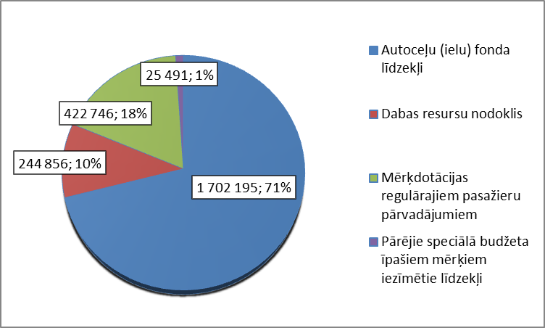
Speciālā budžeta izdevumi -2395288 euro
 | 2015.gada plāns (apstiprinot budžetu) euro | 2016.gada plāns, euro | 2016.g.izmaiņas pret iepriekšējo gadu. euro
Autoceļu (ielu) fonda līdzekļi | 1 577 829 | 1 702 195 | 124 366
Dabas resursu nodoklis | 273 055 | 244 856 | -28 199
Mērķdotācijas regulārajiem pasažieru pārvadājumiem | 425 084 | 422 746 | -2 338
Pārējie speciālā budžeta īpašiem mērķiem iezīmētie līdzekļi | 73 696 | 25 491 | -48 205
Izdevumi kopā | 2 349 664 | 2 395 288 | 45 624

Slide 9
Saistības

Slide 10
Paldies!

